Slide 1
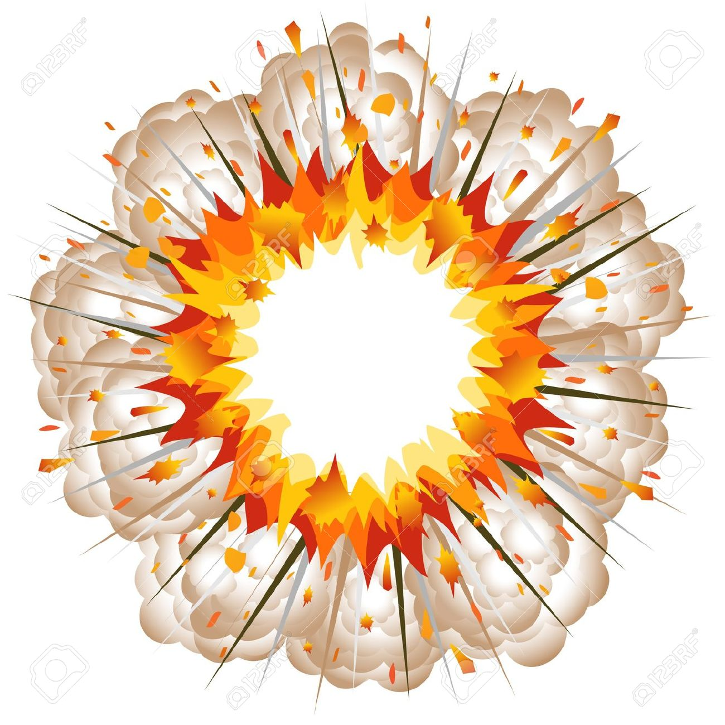
Rearranging Explosions
Can you fill in the blanks moving towards the centre?

Slide 2
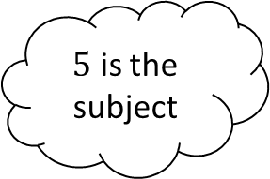
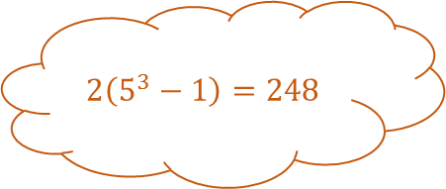
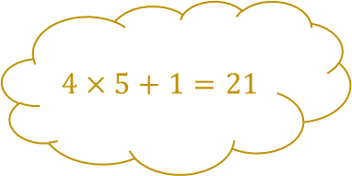


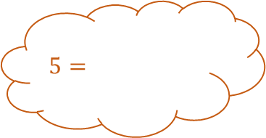
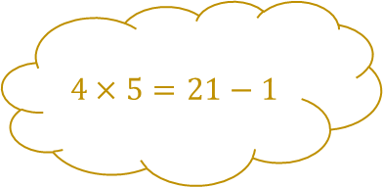

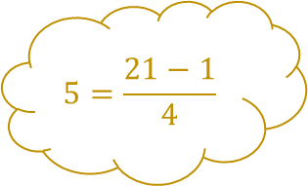

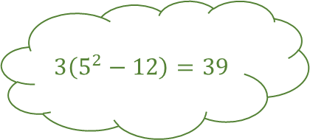

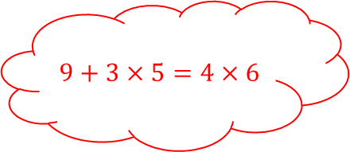
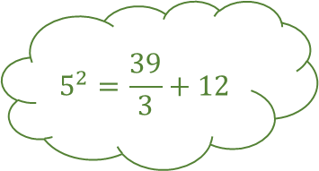
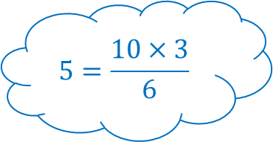


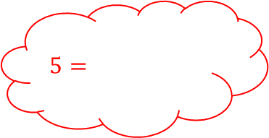
Rearranging Explosions 1
$$5=\frac{21−1}{4}$$
$$4×5=21−1$$
$$4×5+1=21$$
$$\sqrt[3]{}$$
$$5=$$
$$5=$$
$$5^{2}=\frac{39}{3}+12$$
$$+1$$
$$+12$$
$5$ is the subject
$$5=\frac{10×3}{6}$$
$$÷2$$
$$2\left(5^{3}−1\right)=248$$
$$÷3$$
$$5=$$
$$3\left(5^{2}−12\right)=39$$
$$9+3×5=4×6$$

Slide 3


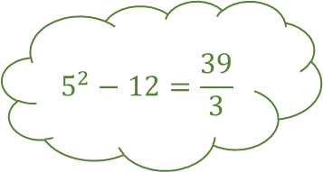
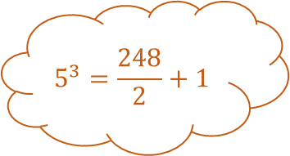




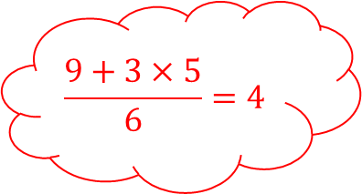
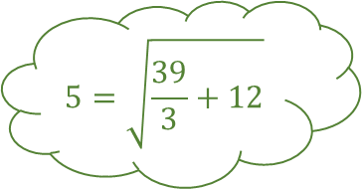
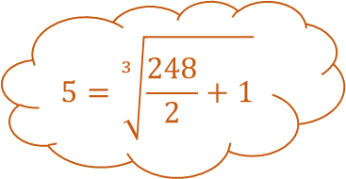

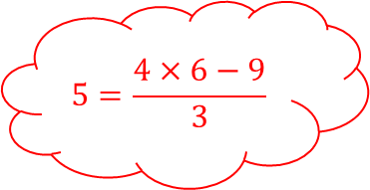
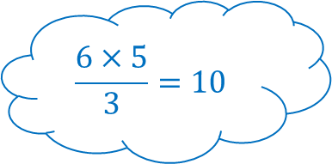

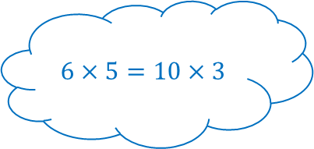

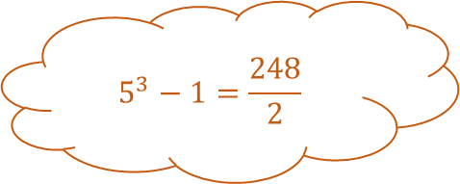
Rearranging Explosions 1
$$5=\frac{21−1}{4}$$
$$4×5=21−1$$
$$÷4$$
$$−1$$
Answers
$$4×5+1=21$$
$$5^{3}=\frac{248}{2}+1$$
$$\sqrt[3]{}$$
$$5=\sqrt[3]{\frac{248}{2}+1}$$
$$5=\sqrt{\frac{39}{3}+12}$$
$$5^{2}=\frac{39}{3}+12$$
$$+1$$
$$5^{3}−1=\frac{248}{2}$$
$$+12$$
$5$ is the subject
$$5^{2}−12=\frac{39}{3}$$
$$\frac{9+3×5}{6}=4$$
$$5=\frac{10×3}{6}$$
$$÷2$$
$$2\left(5^{3}−1\right)=248$$
$$÷3$$
$$5=\frac{4×6−9}{3}$$
$$÷6$$
$$6×5=10×3$$
$$3\left(5^{2}−12\right)=39$$
$$×6$$
$$÷3$$
$$9+3×5=4×6$$
$$3×5=4×6−9$$
$$\frac{6×5}{3}=10$$
$$−9$$
$$×3$$

Slide 4
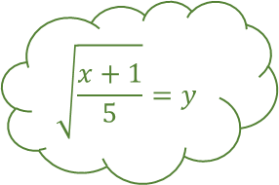
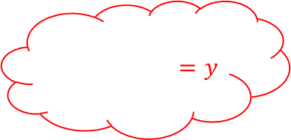
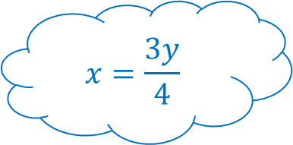

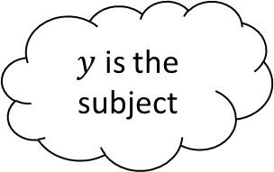
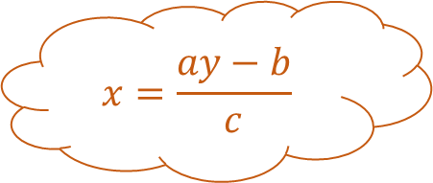
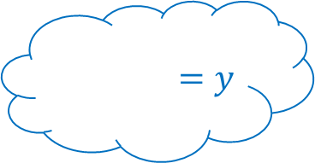

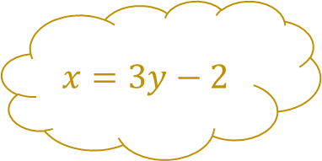

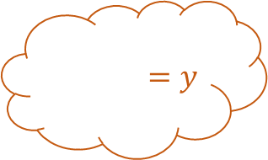

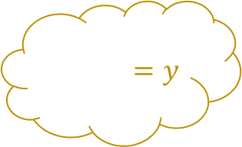
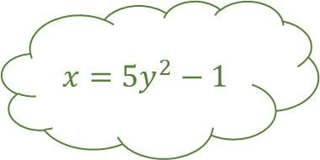

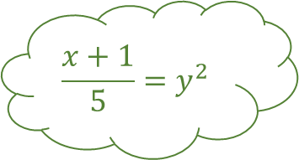
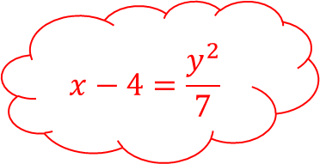
Rearranging Explosions 2
$$=y$$
$$÷3$$
$$+2$$
$$x=3y−2$$
$$÷a$$
$$=y$$
$$\sqrt{\frac{x+1}{5}}=y$$
$$\frac{x+1}{5}=y^{2}$$
$$+b$$
$y$ is the subject
$$=y$$
$$×c$$
$$x=\frac{ay−b}{c}$$
$$=y$$
$$x={5y}^{2}−1$$
$$x−4=\frac{y^{2}}{7}$$
$$x=\frac{3y}{4}$$

Slide 5

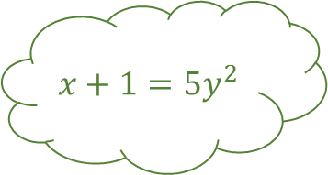
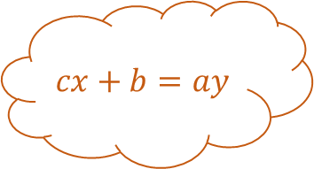

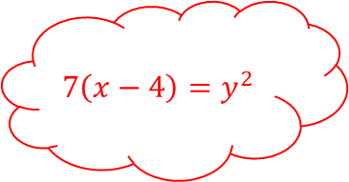
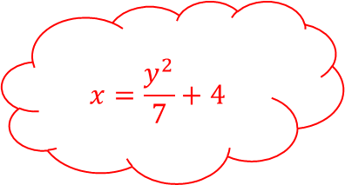
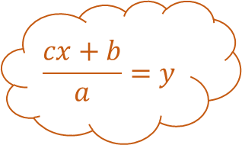


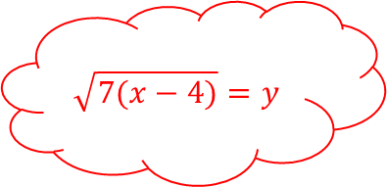

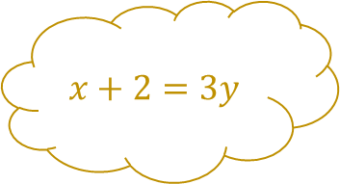

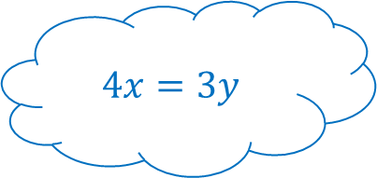



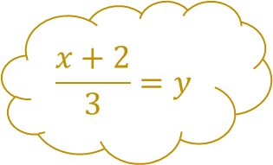

Rearranging Explosions 2
$$\frac{x+2}{3}=y$$
$$x+2=3y$$
$$÷3$$
$$+2$$
Answers
$$x=3y−2$$
$$cx+b=ay$$
$$÷a$$
$$\frac{cx+b}{a}=y$$
$$\sqrt{\frac{x+1}{5}}=y$$
$$\frac{x+1}{5}=y^{2}$$
$$+b$$
$$cx=ay−b$$
$$÷5$$
$y$ is the subject
$$x+1={5y}^{2}$$
$$x=\frac{y^{2}}{7}+4$$
$$\frac{4x}{3}=y$$
$$×c$$
$$x=\frac{ay−b}{c}$$
$$\sqrt{7(x−4)}=y$$
$$+1$$
$÷$3
$$4x=3y$$
$$x={5y}^{2}−1$$
$$−4$$
$$x−4=\frac{y^{2}}{7}$$
$$7\left(x−4\right)=y^{2}$$
$$x=\frac{3y}{4}$$
$$×7$$
$$×4$$

Slide 6
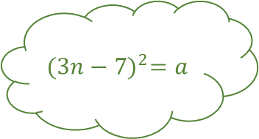
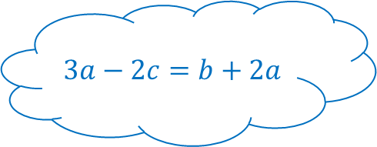

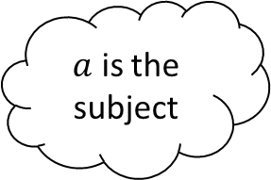
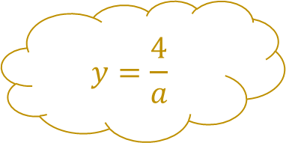


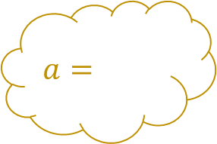

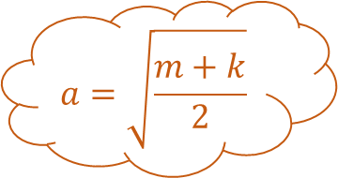

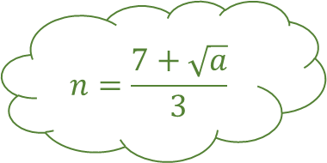

Rearranging Explosions 3
$$a=$$
$$y=\frac{4}{a}$$
$$a=\sqrt{\frac{m+k}{2}}$$
$${(3n−7)}^{2}=a$$
$$÷2$$
$a$ is the subject
$$4a−6b=7a−4c$$
$$+k$$
$$+2c$$
$$n=\frac{7+\sqrt{a}}{3}$$
$$−2a$$
$$3a−2c=b+2a$$

Slide 7

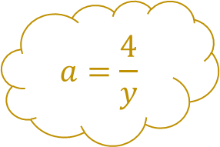

















Rearranging Explosions 3
$$a=\frac{4}{y}$$
$$ay=4$$
$$÷y$$
$$×a$$
Answers
$$y=\frac{4}{a}$$
$$a^{2}=\frac{m+k}{2}$$
$$a=\sqrt{\frac{m+k}{2}}$$
$${(3n−7)}^{2}=a$$
Square
$$3n−7=\sqrt{a}$$
$$÷2$$
$${2a}^{2}=m+k$$
$$−7$$
$a$ is the subject
$$3n=7+\sqrt{a}$$
$$4a−6b=7a−4c$$
$$a=b+2c$$
$$+k$$
$${2a}^{2}−k=m$$
$$×3$$
$$\frac{4c−6b}{3}=a$$
$$+2c$$
$$a−2c=b$$
$$n=\frac{7+\sqrt{a}}{3}$$
$$−4a$$
$$÷3$$
$$−6b=3a−4c$$
$$4c−6b=3a$$
$$−2a$$
$$3a−2c=b+2a$$
$$+4c$$

Slide 8















Rearranging Explosions 4
$$=m$$
$$P=a\sqrt{m}$$
$$m=$$
$$=m$$
Factorise
$$−b$$
$m$ is the subject
$$\frac{y}{3−k}=m$$
$$÷a$$
$$m=$$
$$÷(3−k)$$
$$g=a(b+m^{2})$$
$$t−xm=n−ym$$
$$m\left(n−p\right)=q$$
Factorise
$$y=3m−km$$

Slide 9



















Rearranging Explosions 4
$${\left(\frac{P}{a}\right)}^{2}=m$$
$$\frac{P}{a}=\sqrt{m}$$
Square
$$÷a$$
$$m\left(y−x\right)=n−t$$
Answers
$$P=a\sqrt{m}$$
$$÷(y−x)$$
$$m=\frac{n−t}{y−x}$$
$$\sqrt{\frac{g}{a}−b}=m$$
Factorise
$$\frac{g}{a}−b=m^{2}$$
$$ym−xm=n−t$$
$$−b$$
$m$ is the subject
$$\frac{g}{a}=b+m^{2}$$
$$−t$$
$$\frac{y}{3−k}=m$$
$$t−xm+ym=n$$
$$nm=mp+q$$
$$÷a$$
$$m=\frac{q}{n−p}$$
$$÷(3−k)$$
$$+ym$$
$$y=m(3−k)$$
$$g=a(b+m^{2})$$
$$t−xm=n−ym$$
$$−mp$$
$$÷(n−p)$$
$$nm−mp=q$$
$$m\left(n−p\right)=q$$
Factorise
$$y=3m−km$$
Factorise

Slide 10
Rearranging Explosions

Slide 11
Rearranging Explosions

